Slide 1
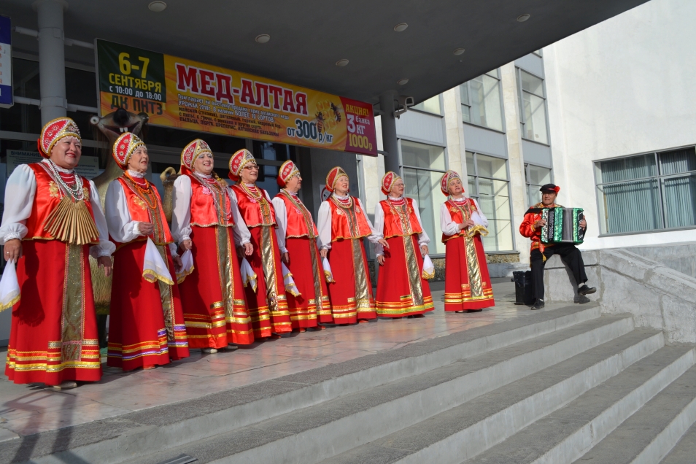
Ансамбль русской песни «Черемушки»
Руководитель:
Полушкина Надежда Васильевна

Slide 2
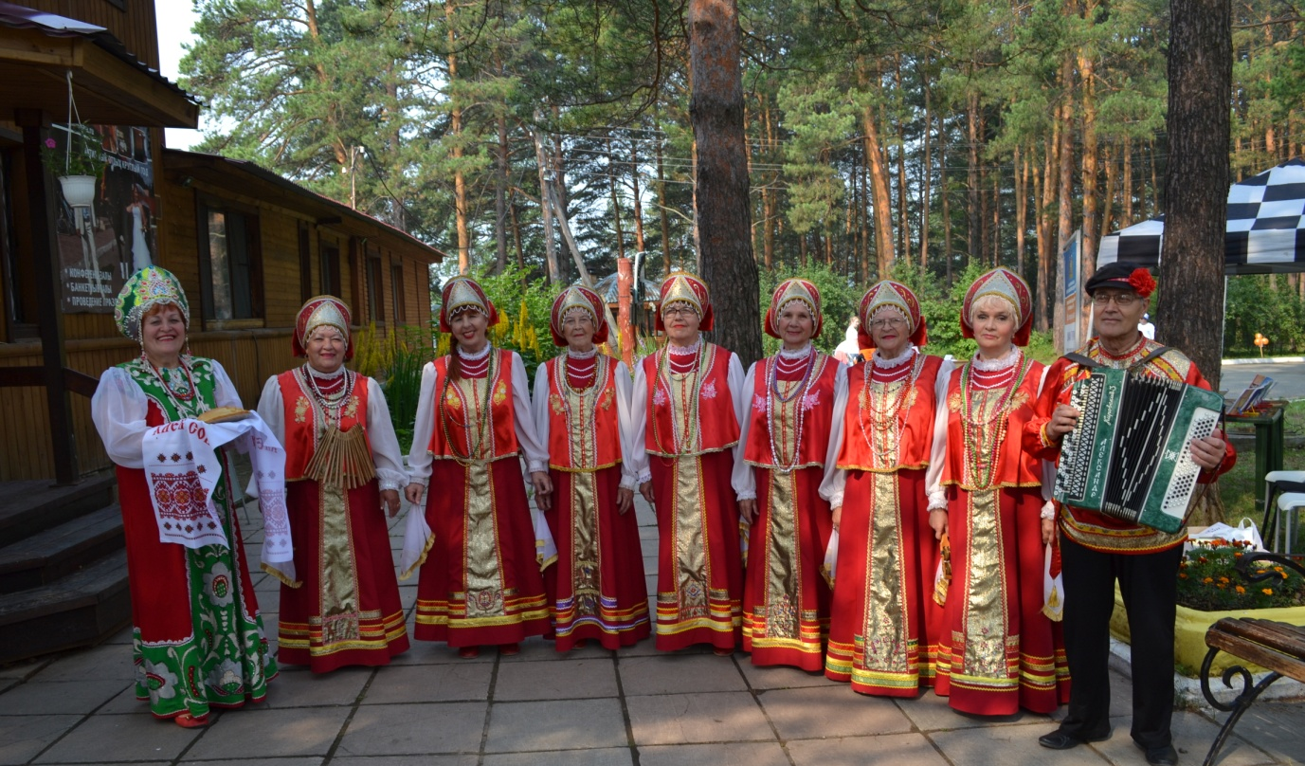
Направление деятельности:
Популяризация русской песни, хоровое пение, гастрольная деятельность, участие в мероприятиях городского округа Первоуральск.
Возраст: 60 +
Количество: 16 человек

Slide 3
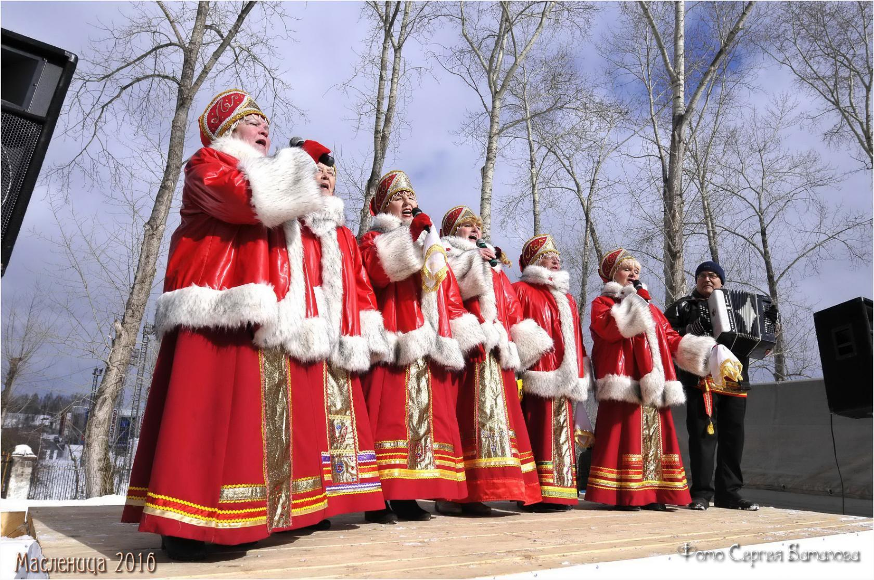
Цель
клубного
формирования:
Пропаганда русской песни Возрождение интереса к народной песне
Прививать любовь и уважение к духовному наследию
Задачи:
Раскрывать и приумножать творческие способности
участников ансамбля. Учить воспринимать музыку,
как важную часть жизни человека

Slide 4
Достижения коллектива:
Ансамбль русской песни организован в сентябре 1987 года.
Ансамбль всегда в поиске и обновлении репертуара, пропагандирует старинные и современные песни, а так же ищет новые подходы в творчестве, для того чтобы доставлять нашим зрителям радость от встречи
с русской песней.
Коллектив популярен в родном городе. Постоянно дают концерты как для взрослой аудитории, так и для детей. «Черёмушки» частые гости в школах, детских садах, дворовых клубах, библиотеках, дают концерты в доме ребёнка и в доме инвалидов, при храмах..
Является Лауреатом, дипломантом городских, областных, Всероссийских конкурсов и фестивалей.

Slide 5
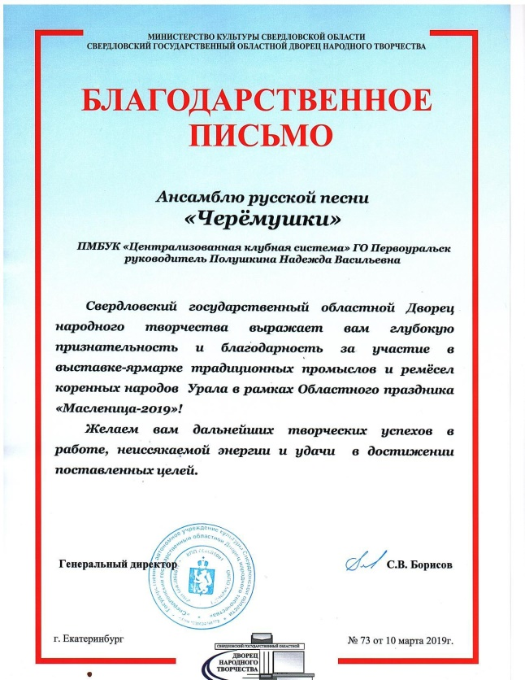
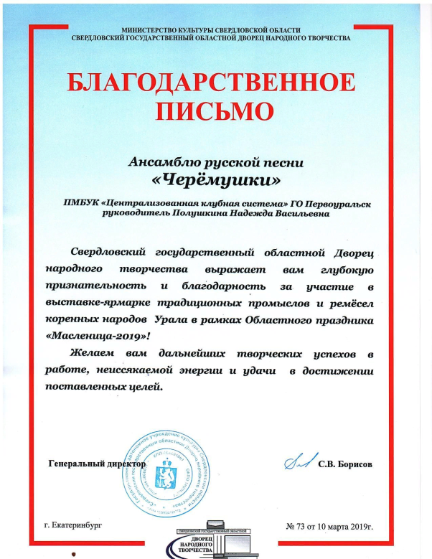
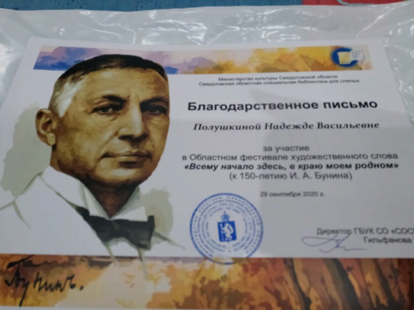

Slide 6
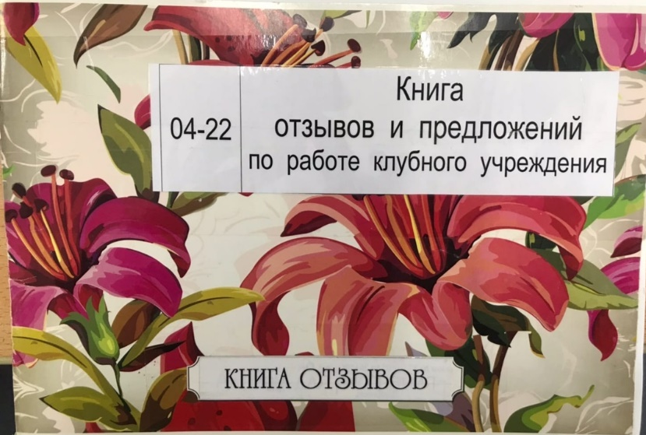
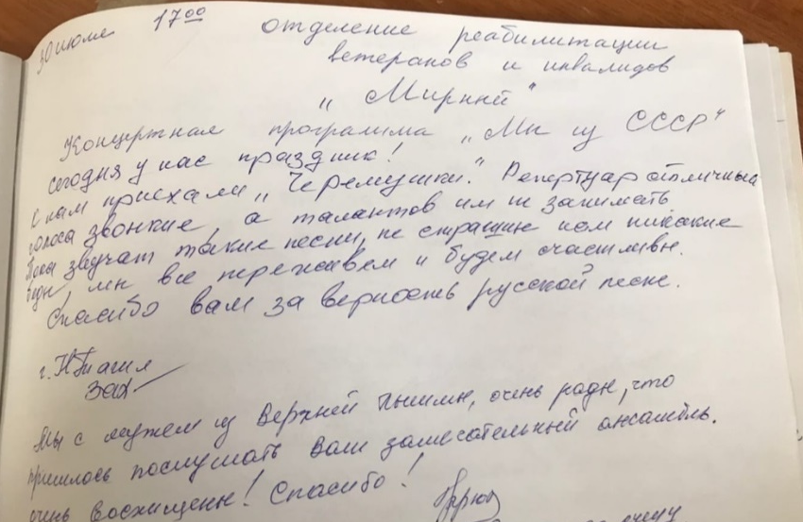
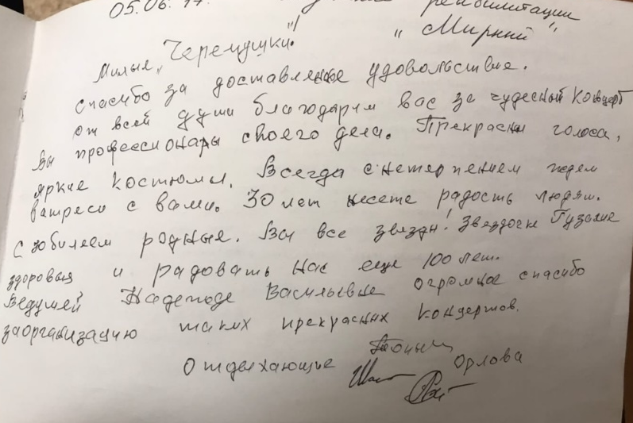
Отзывы о работе

Slide 7
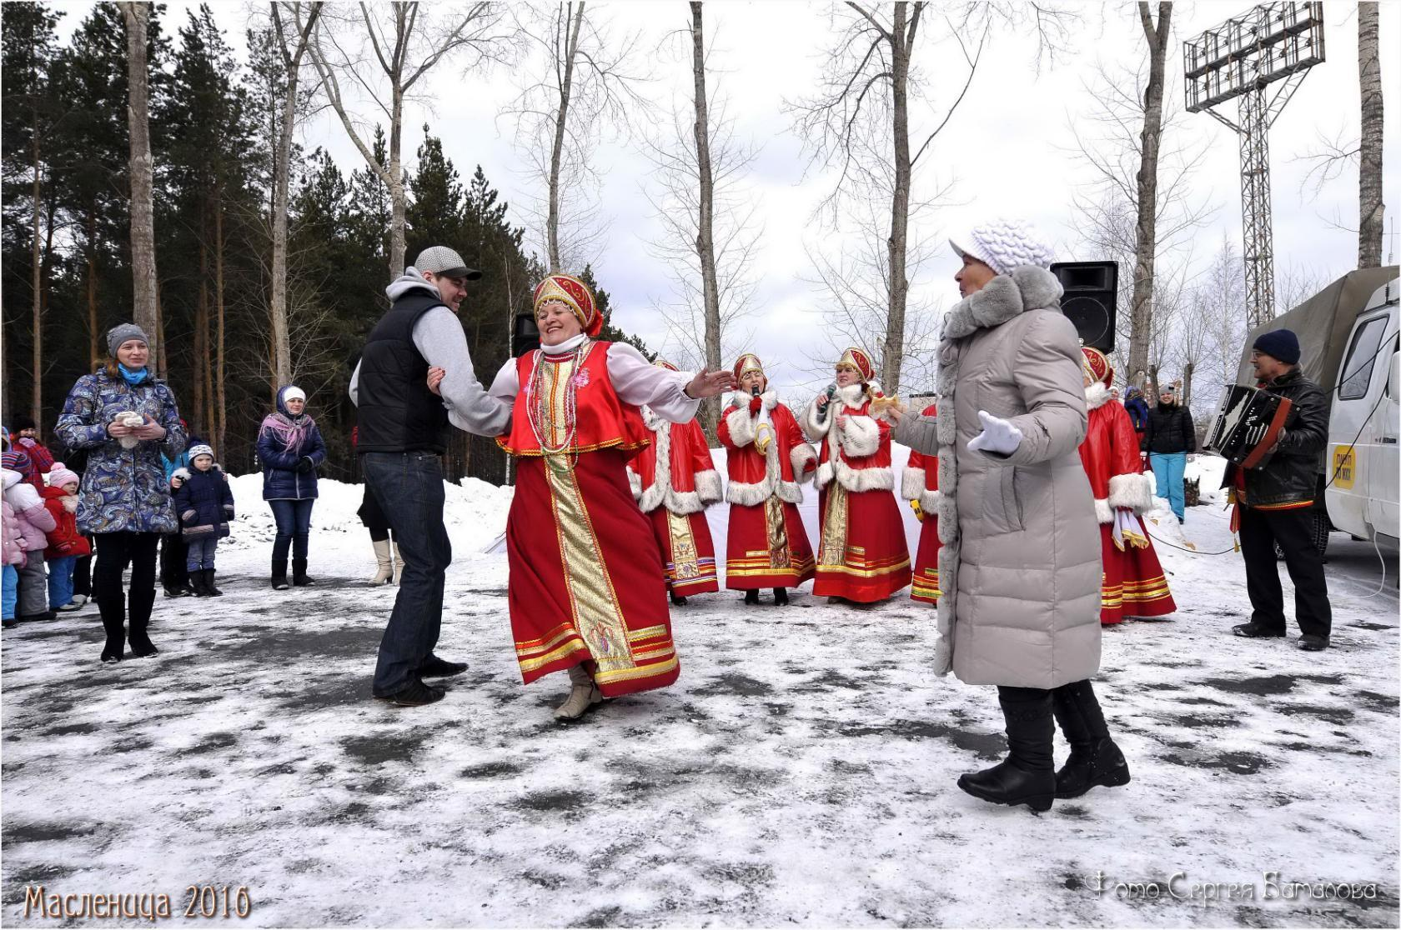
Ансамбль русской песни
«Черемушки» планирует:
Осуществлять концертную деятельность в городах области и за её пределами
Участвовать в конкурсах, фестивалях
Расширять репертуар коллектива новыми песнями

